Slide 1
ゲーム開発講座１ ー自分でモデルを作って動かしてみよう―
Takanori uoi
Twitter ID:OROCHI_TUNGUS

Slide 2
今回の目的
自分でモデルを作る
作ったモデルを読み込み、動かしてみる

Slide 3
全体の流れ
１．モデルを作る準備
２．モデリング講座初級編
３．ボーンの入れ方
４．アニメーションを作る
５．Ｕｎｉｔｙにインポートする
６．再生する機能を作る
７．動かしてみる

Slide 4
１モデルを作る準備 ―Metasequoiaをセットアップしてみよう―
Metasequoia
特徴
・３Ｄモデルが作れる
・（プラグインを使えば）大体どんな形式も出力できる
・（プラグインを使えば）アニメーションエディットもできる

Slide 5
１モデルを作る準備 ―Metasequoiaをセットアップしてみよう―
Metasequoia
ということで
・Metasequoiaをインストールする
・プラグインをインストールする
ことを最初にやります（別のアニメーションソフトを使う手もあるのですが、話が長くなるので今回はMetasequoiaだけで完結する方法を説明します）

Slide 6
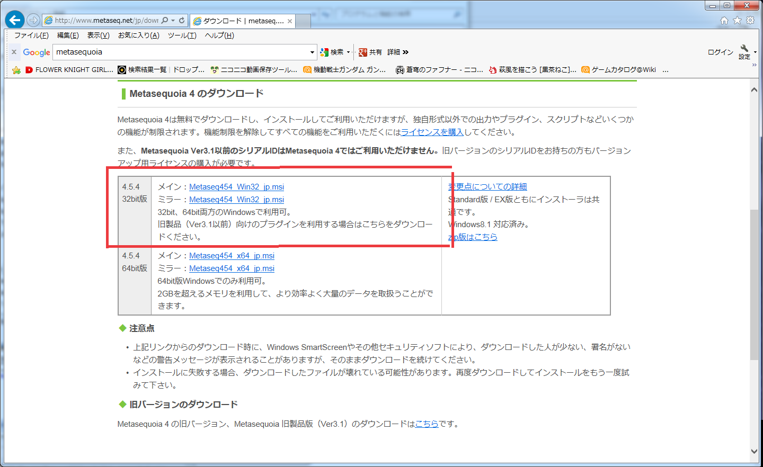
１モデルを作る準備 ―Metasequoiaをセットアップしてみよう―
Metasequoiaの公式サイトへ行き、ダウンロードする（http://www.metaseq.net/jp/）
ここで「３２bit版」をダウンロードする（６４bit版はプラグインが入らない）

Slide 7
１モデルを作る準備 ―Metasequoiaをセットアップしてみよう―
インストール後、ライセンスの購入を行う（StandardでＯＫ。また、１カ月の試用ライセンスがあるのでそれでもＯＫ）

Slide 8
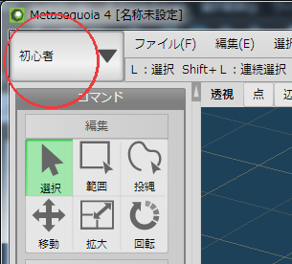
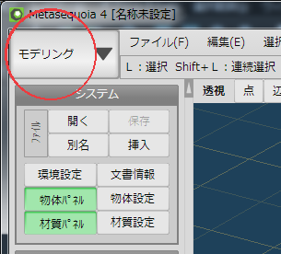
１モデルを作る準備 ―Metasequoiaをセットアップしてみよう―
ライセンスを取得したら、Metasequoiaを起動してＩＤを入力する
画面右上の「初心者」を「モデリング」に切り替える

Slide 9
１モデルを作る準備 ―Metasequoiaをセットアップしてみよう―
Keynoteをダウンロードする（http://mqdl.jpn.org/sb.cgi?eid=18）
ダウンロードしたファイルを解凍し、C:\Program Files (x86)\tetraface\Metasequoia4\Plugins\Commandの中に（ＣドラのProgram Filesにインストールした場合）、bone.dllを置く

